Slide 1
I.2 L’arbre de Merkle

Slide 2
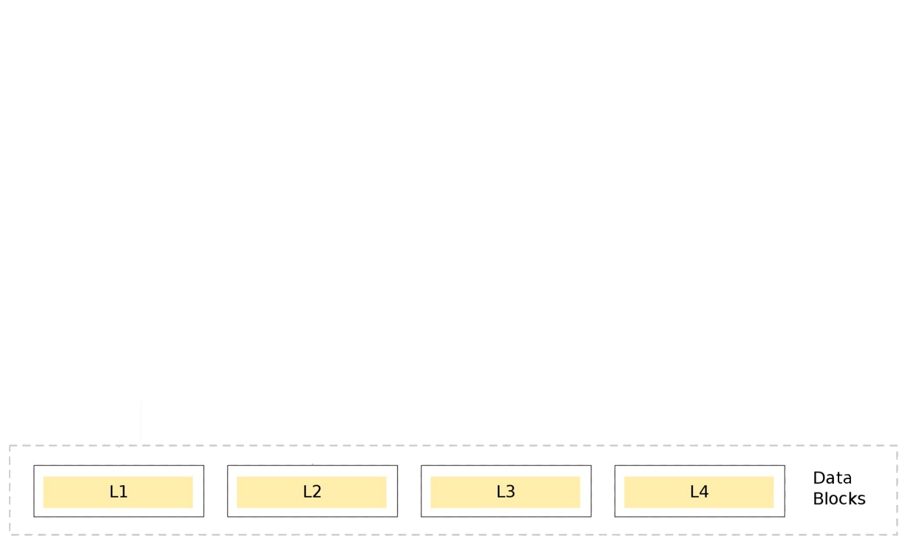
I.2.1 Fonctionnement de l’arbre
Ce digramme crée par David Göthberg est soumis à la licence CC0

Slide 3
I.2.1 Fonctionnement de l’arbre
Voici le schéma d’un arbre de merkle. Il s’agit d’un arbre binaire dont la seule information contenu dans les nœuds est le hash des nœuds fils. Imaginons qu’on ait un fichier L, on découpe les données de L en 4 morceaux de taille k constant, nommés L1, L2, L3, L4. Plus k est petit, plus l’arbre sera grand mais précis. A l’inverse, plus k est grand, plus l’arbre est petit au détriment de sa précision. Ce que j’appelle précision ici est la capacité à l’arbre de donner un morceau du fichier de petite taille contenant la modification. C’est ce morceau là qui sera téléchargé pour mettre a jour les données par exemple.

Slide 4
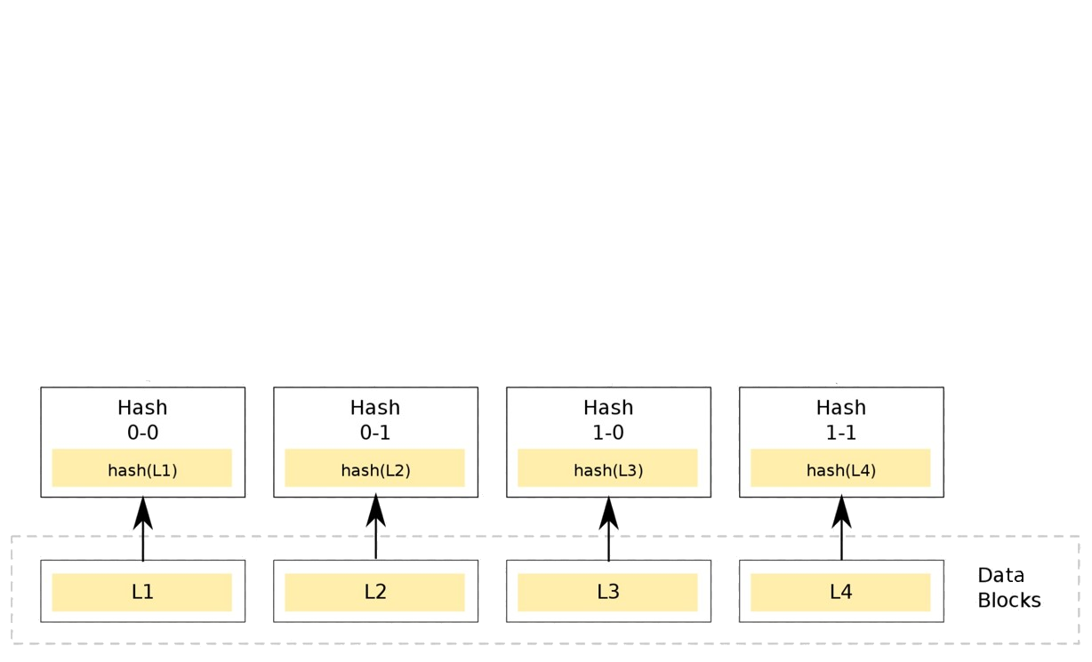
I.2.1 Fonctionnement de l’arbre
Ce digramme crée par David Göthberg est soumis à la licence CC0

Slide 5
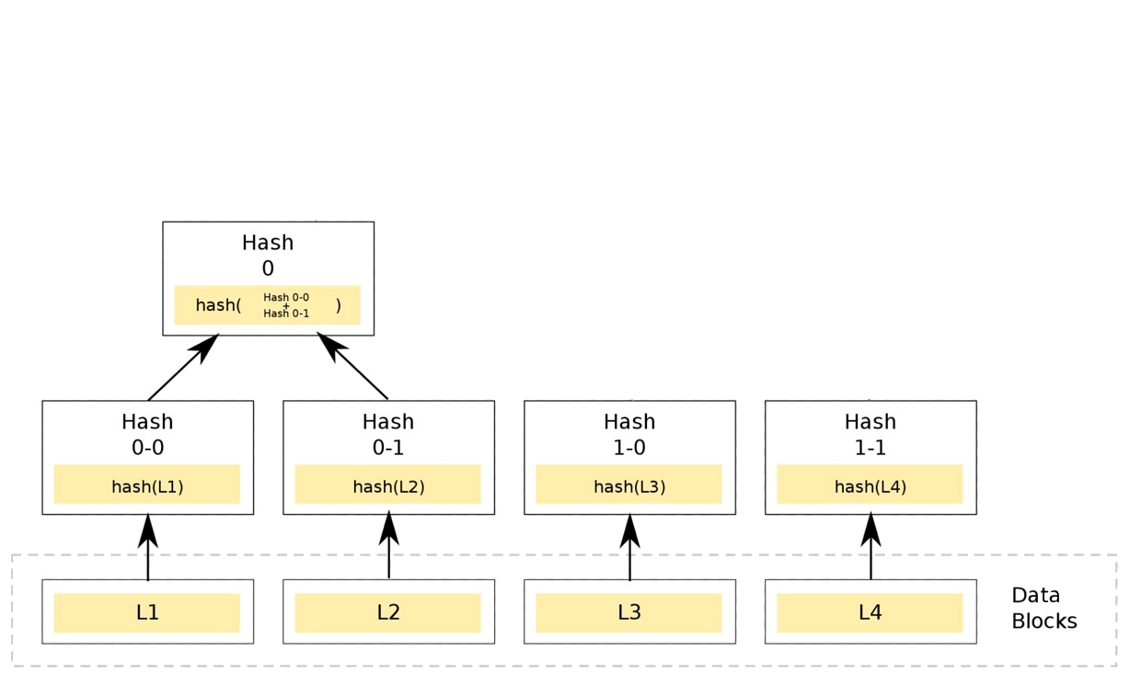
I.2.1 Fonctionnement de l’arbre
Ce digramme crée par David Göthberg est soumis à la licence CC0

Slide 6
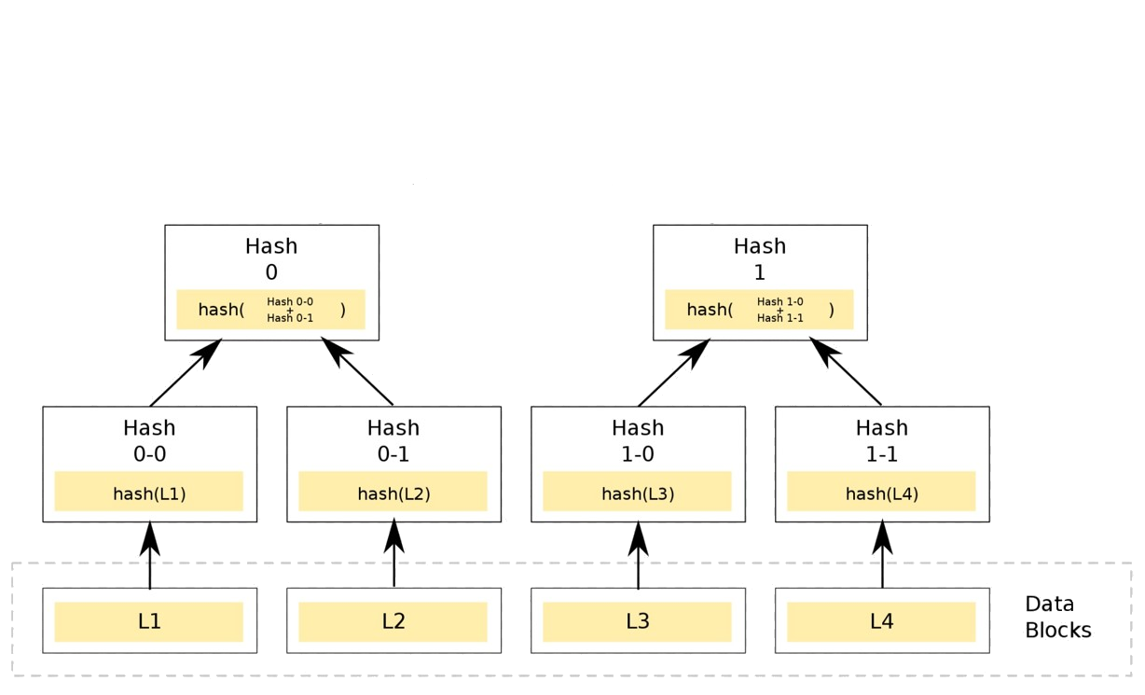
I.2.1 Fonctionnement de l’arbre
Ce digramme crée par David Göthberg est soumis à la licence CC0

Slide 7
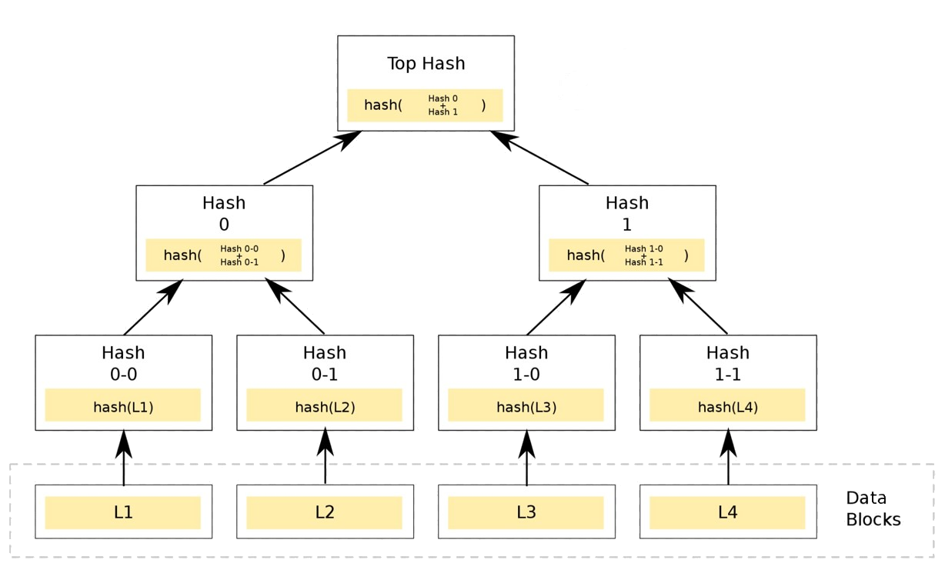
I.2.1 Fonctionnement de l’arbre
Ce digramme crée par David Göthberg est soumis à la licence CC0

Slide 8
Construisons désormais l’arbre de merkle correspondant. On réalise le hash du contenu de L1, L2, L3, et L4, ce qui nous donne les feuille de notre arbre. Puis on concatène les hashs obtenus par groupe de 2 pour avoir les nœuds pères et ainsi de suite tant que nous avons des groupes. Le dernier nœuds est la racine de l’arbre. Comme ici, chaque nœud possède au plus 2 nœuds fils, il s’agit d’un arbre binaire. Mais il est également possible d’avoir plus de fils par nœuds.

Slide 9
I.2.2 Algorithme de parcours
Ce digramme crée par David Göthberg est soumis à la licence CC0

Slide 10
I.2.3 Algorithme de parcours et de vérification
Supposons qu’on ait téléchargé le fichier précédent, pour faire la vérification de son intégrité, nous reconstruisons l’arbre de merkle.
Nous comparons désormais le hash de la racine du merkle tree du serveur et celui de notre racine.
Si les deux hash correspondent alors le téléchargement s’est effectué sans erreur et les deux fichiers sont identiques.

Slide 11
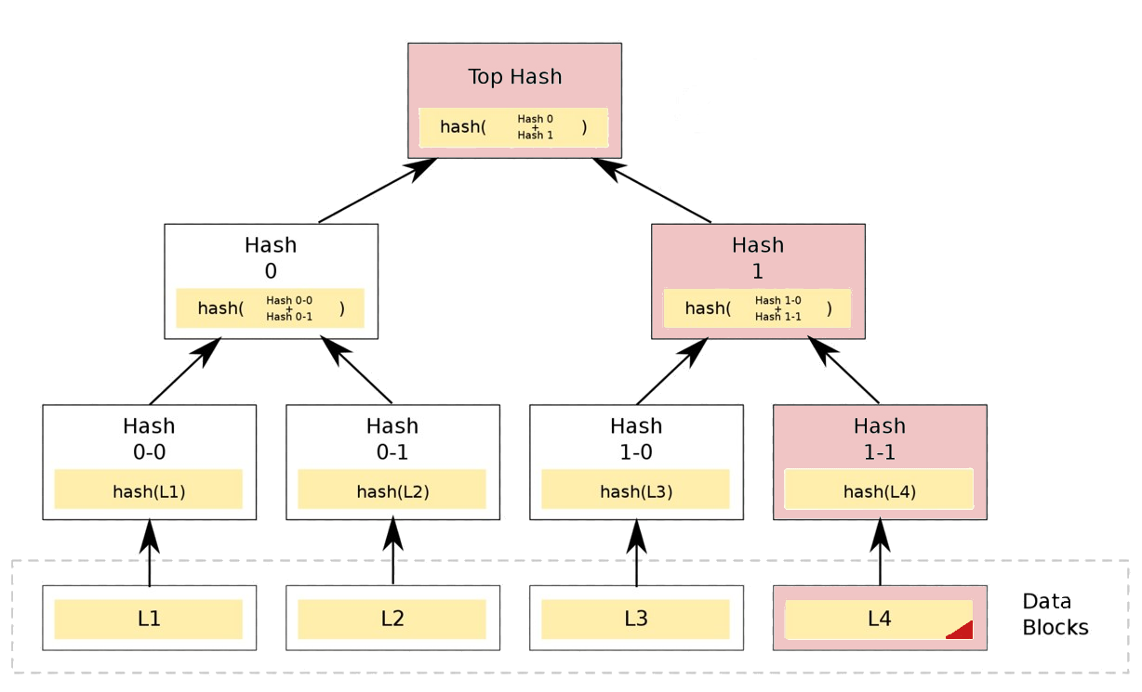
I.2.2 Algorithme de parcours et de vérification
Ce digramme crée par David Göthberg est soumis à la licence CC0

Slide 12
I.2.2 Algorithme de parcours et de vérification
Ce digramme crée par David Göthberg est soumis à la licence CC0

Slide 13
I.2.2 Algorithme de parcours et de vérification
Ce digramme crée par David Göthberg est soumis à la licence CC0

Slide 14
I.2.2 Algorithme de parcours et de vérification
Ce digramme crée par David Göthberg est soumis à la licence CC0

Slide 15
I.2.2 Algorithme de parcours et de vérification
Ce digramme crée par David Göthberg est soumis à la licence CC0

Slide 16
I.2.2 Algorithme de parcours et de vérification
Ce digramme crée par David Göthberg est soumis à la licence CC0

Slide 17
I.2.2 Algorithme de parcours et de vérification
Ce digramme crée par David Göthberg est soumis à la licence CC0

Slide 18
Supposons désormais qu’une petite partie contenue dans L4 a été corrompu lors du téléchargement, le fichier tout entier est donc corrompu. On reconstruit à nouveau le merkle tree du fichier téléchargé.
On compare alors le hash de la racine de l’arbre contenu sur le serveur et le notre qui sont alors différents. Le serveur envoie alors une copie du merkle tree du fichier non corrompu afin de pourvoir trouver le morceau corrompu.
Une fois le morceau de code trouvé, il nous suffit juste de le retélécharger à nouveau et de recommencer la vérification.
Sans merkle tree, la solution évidente serait de tout retélécharger même les parties saines ce qui n’est bien sûr pas le plus optimal sur de très gros fichiers.

